Slide 1


第 8 章
基于新技术的培训方法

Slide 2
全国迷你型MBA职业经理双证班
学习方式：全国招生 函授学习 权威双证 国际互认
认证项目：注册 职业经理、人力资源总监、品质经理、生产经理、营销策划师、物流经理、
项目经理、企业管理咨询师、企业总经理、营销经理、财务总监、酒店经理、企业培训师
采购经理、IE工业工程师、医院管理、行政总监、市场总监、工厂管理、服装企业管理、
六西格玛管理师、车间主管、经济管理师、生产运营管理师、微营销师MBA等高级认证。
颁发双证：经理资格证+MBA研修证+全套学籍档案
收费标准 ：仅收取1280元 招生网址： www.mhjy.net
报名电话：13684609885 0451—88342620
咨询邮箱：xchy007@163.com 咨询教师: 王海涛
颁证单位：中国经济管理大学
主办单位：哈尔滨美华企业管理有限公司

Slide 3
学习目标
解释新技术如何影响培训。
对互联网培训方式进行评价。
解释新技术如何促进学习和培训成果转化。
说明网络学习、移动学习等培训方法和仿真模拟的优势和不足。
列举不同类型的社交媒体并说明它们适用于培训的情形。

Slide 4
学习目标
向管理者描述不同类型的远程学习方式。
建议电子绩效支持系统应该包含哪些内容。
比较传统培训方法和基于新技术的培训方法各自的优势和不足。
阐述并解释学习管理系统的优点。

Slide 5
新技术对培训和学习的影响
新技术
  降低了传递培训课程所耗费的成本
  提高了学习环境的有效性
  使得培训有助于更好地实现公司目标

Slide 6
表8—2培训中用到的新技术
网络学习、在线学习、基于计算机的培训（CBT）、基于网络的培训
通过计算机或网络传递的培训，可以包括有关培训主题的光盘或视频。
网络直播/网络研讨会
为不同地方的受训者提供基于网络直播的指导。
播客
通过网络将音频资料和视频资料传递给受训者。
移动学习
通过便携式移动设备（如，智能手机或平板电脑）将培训内容传递给受训者。
集成学习
使用技术和面对面指导（如，课堂培训和基于网络的培训）相结合的方法将培训内容传递给受训者。
维基
允许使用者创造、编辑和更新内容以及分享知识的网站。
远程学习
为其他地方的受训者提供在线培训（通过网络直播或虚拟教室），通常需要通信工具（如，聊天室、电子邮件和在线讨论）的支持。

Slide 7
续前表
社交媒体
允许创造、更改用户生成的内容及创造互动交流的在线和移动技术，包括维基、博客、社交网络（如，Facebook、MySpace和LindIn）、微分享网站（如，Twitter）和分享媒体（如，YouTube）。
分享工作空间（如，Google Docs）
一个网络服务器上的空间，人们可以在这里分享信息和文件。
简单信息聚合订阅
自动更新发送给用户的内容，而不是通过电子邮件发送。
博客（如，WorldPress）
一个网页，在网页上作者可以发布内容，读者可以发表评论。
聊天室和讨论区
一个供学员交流的电子聊天室或信息板。学员可以在同一时间或者不同时间交流，协助者或指导者可以主持会话，使得交流可以按主题分组进行。
微博或微分享（如，Twitter）
一种软件工具，可以用较短的文字、链接或多媒体，通过独立的应用程序、在线社区或社交网络实现交流。

Slide 8
新技术带来如下好处
雇员能完全控制培训时间和地点。
雇员可以根据自己的需求获取有关知识和访问专家系统。
通过使用仿真头像生成技术、虚拟现实和仿真模拟，学习环境让人觉得与实际工作环境相似。
雇员可以自行选择培训项目中要用的媒体（如，大纲、音频或视频媒体等）。

Slide 9
新技术带来如下好处
实现电子化培训管理（如，课程登记、测验、记录等），减少文案工作和管理活动所需的时间。
掌握雇员在培训中所取得的进步。
在不需要雇员赶到集中培训地点的情况下，使传统的培训方法（如，课堂指导和行为示范）也能顺利运用。

Slide 10
技术与合作
数字化合作：是指利用新技术，强化和拓展分布在不同地方的雇员协同工作的能力
  需要一台计算机、平板电脑、带有网络浏览器或应用软件的电话，而且必须能够实现协作

Slide 11
技术与合作
类型
同步交流：培训者、专家和受训者可以像在面对面传授知识的课堂里那样进行实时的互动交
异步交流：是非实时的互动

Slide 12
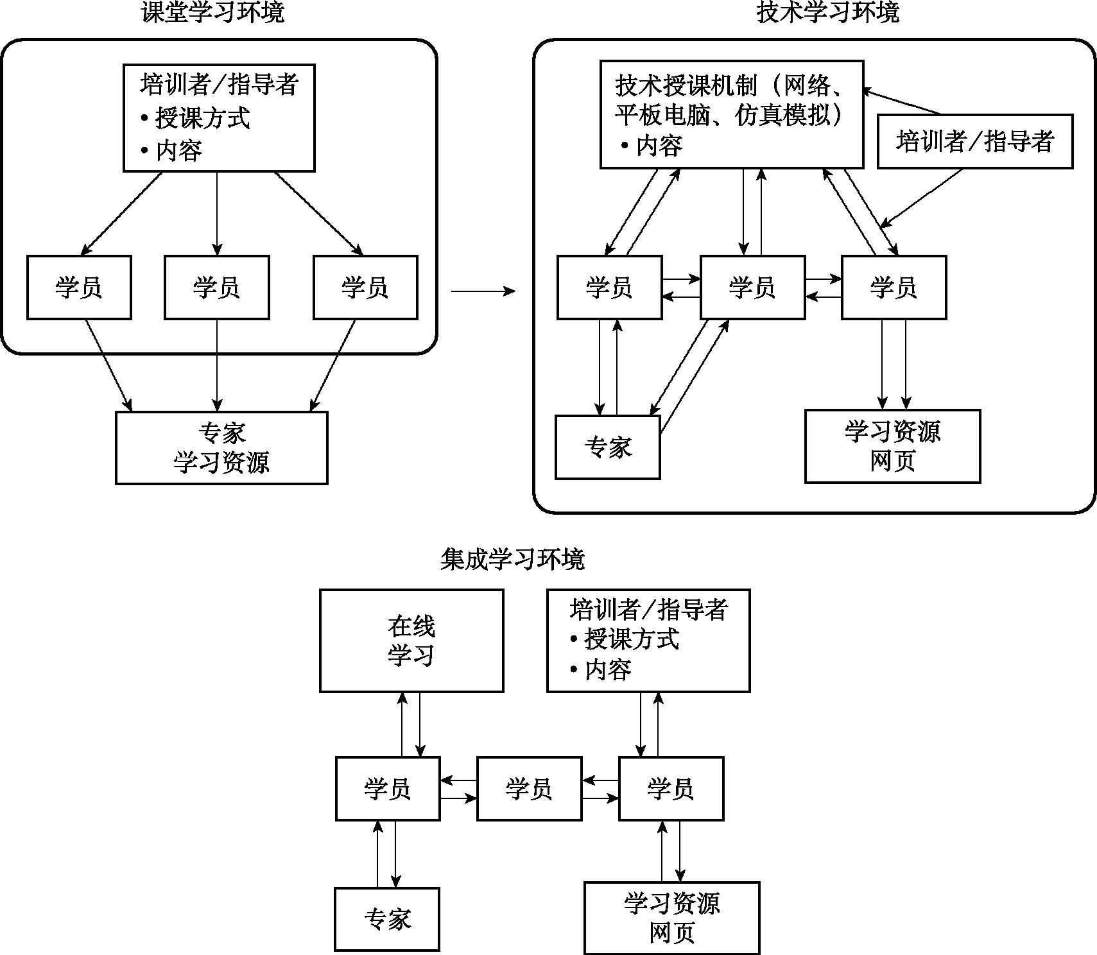
图8—2 学习环境的类型

Slide 13
基于计算机的培训、在线学习、基于网络的培训和网络学习
是指通过计算机以网络的形式进行指导和传递培训内容
可以结合起来并应用于教学
  使用仿真模拟和游戏互动、视频
  综合使用博客、维基和社交网络
  附加资源的超级链接
在一些基于计算机的培训中：
  单独使用软件或视频光盘来提供培训内容，并不连接互联网。
在线学习、网络学习和基于网络的培训都包括使用网络进行培训指导。

Slide 14
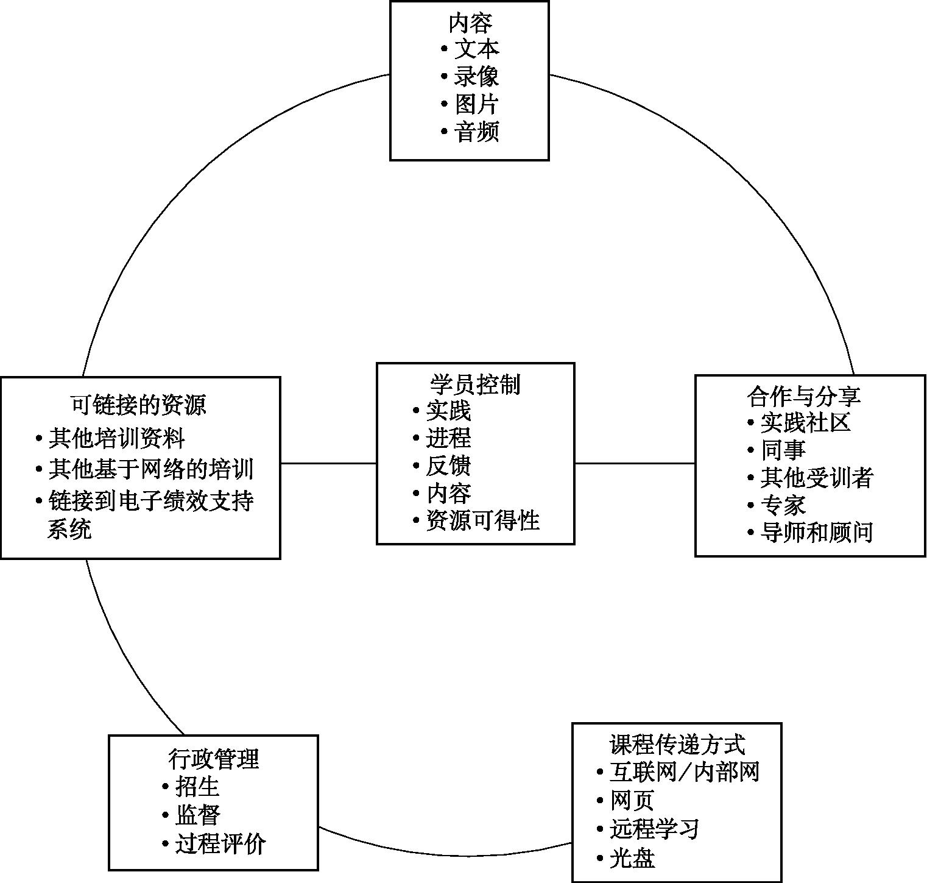
图8—3 在线学习的特征

Slide 15
表8—3在线学习的优点
支持公司的经营战略和目标。
可在任意时间、任意地点开展。
学员可以包括雇员、管理者、销售商、客户和代理商。
培训不受地理位置限制，各地的雇员都能接受培训。
培训传递速度更快，并且可以在短时间内面向更多的雇员。
便于更新。
实践、反馈、目标、评估以及其他有利的学习特征可以融入项目。通过多媒体技术（音频、文本、视频、图片）的使用和受训者之间的互动交流，学习得到强化。
可以减少与培训管理有关的文案工作（如注册、评价等）。
培训可以将学员和其他学习内容、专家以及同事联系起来。

Slide 16
表8—4 关于学习有效性的研究成果
● 在教授说明性知识（使用书面的测试来评估的认知知识，这种书面测试可以测量受训者是否记得培训过程中讲授的概念）时，在线指导比面对面课堂指导更有效。
● 基于网络的指导和课堂指导在教授程序性知识（学习者展现在培训中学到的技能的能力）时，一样有效。
● 学习者对基于网络的指导和课堂指导一样满意。
● 基于网络的指导在以下情况下可能更有效：（1）学习者可以控制培训内容、顺序和节奏；（2）用时较长的培训课程；（3）学习者能够实践培训内容并收到反馈。
● 基于网络的指导和课堂指导在使用类似的指导方法（例如，两种指导都使用视频、实践任务和学习测试）时，一样有效。
● 从在线学习中学到最多内容的雇员是那些完成较多实践内容并花费更多时间完成培训的人。
● 在线培训并非对所有的学习者都有效，尤其是那些计算机应用能力较差的人。

Slide 17
创造一个积极的 学习体验 | 结合学习原则（实践、反馈、有意义的材料、吸引学员主动参与、激发多种感官兴趣）。
 | 设计适合特定网络带宽的课程（或者增加可用带宽来适应课程需要）。
 | 使用游戏和仿真模拟，以增强学员的兴趣。
 | 合理组织学习材料。
 | 允许受训者相互之间以及受训者与培训者、专家与指导者之间的交流与协作。
 | 开发用户友好型的培训项目：缩短学习模块的用时，学习内容不能超过受训者负荷，网页不能产生歧义。
 | 为完成培训的雇员提供激励。
 | 保持每个指导阶段是独立的。
 | 充实培训模块。
 | 在两个指导阶段之间设置平稳的过渡。
 | 任何音频、视频或动画都应该对学习者有用，否则是一种时间和带宽的浪费。
 | 为开发者或生产者提供清楚的规格说明，包括要求的文件格式、文件大小的最大值、窗口和图像尺寸、导航栏、屏幕显示字体和可用的网络带宽。
 | 为指导性设计者和写作者提供清晰的指南，包括每页演示文稿最多写多少字、共包括多少互动练习以及哪个练习最适合培训内容。
 | 在大规模开展在线学习前，进行一次正规的评估（试验性测试）。
表8—5开展有效的在线学习的技巧

Slide 18
需求评估 | 确认在线学习和企业经营需求之间的联系。
 | 说服管理层投资。
 | 确保雇员有机会利用技术和技术支持。
 | 向信息技术专家咨询系统需求。
 | 确认具体的培训需求（知识、技能、能力和行为）。
 | 如果需要，通过计算机和网络培训学员。
在学习者的控制下 提供时间和空间 | 为学习者提供控制权限，包括跳过某些章节或模块的机会，暂停学习的能力，做标签，复习和回到上次离开的地方。
 | 给学习者专门的培训时间以用来参与在线学习。
表8—5开展有效的在线学习的技巧

Slide 19
开展有效的在线学习
需求评估，要得到管理层对在线学习的支持
  带宽：是指计算机每秒传输的信息量，用字节和位来衡量。
  插件程序：是指那些额外的音频或视频软件，只有在计算机上运行它们，才能听到声音或观看视频。
创造积极的在线学习体验
  快速成型：是指反复的在线学习设计过程，在这一过程中将提出初始设计想法，并形成由设计团队成员检查和完善的在线工作模型的粗略形式。
  项目重建：是指将指导者引导的面对面的培训项目直接转变为网络培训模式。

Slide 20
表8—6创造积极的学习体验的原则
包含相关图像和文字的指导。
文本内容与视频资料大致均衡。
复杂的视频资料通过音频或者文本来解释，而不是同时用文本和音频来叙述内容。
省去无关的视频资料、文本资料和音频资料。
学员通过会话语言代理参与社交活动。
在整个培训过程中优先解释关键概念，或者任务要与关键概念相结合。
为学员提供提示来鼓励他们自我约束。
培训内容以学员可以控制的短序列进行展示。
活动和练习应该模拟现实工作所处的环境。
为学员提供针对测验和练习的答案解释。
练习应该分布在每个模块里或者跨模块，而不是在单独放在一起。

Slide 21
全国迷你型MBA职业经理双证班
学习方式：全国招生 函授学习 权威双证 国际互认
认证项目：注册 职业经理、人力资源总监、品质经理、生产经理、营销策划师、物流经理、
项目经理、企业管理咨询师、企业总经理、营销经理、财务总监、酒店经理、企业培训师
采购经理、IE工业工程师、医院管理、行政总监、市场总监、工厂管理、服装企业管理、
六西格玛管理师、车间主管、经济管理师、生产运营管理师、微营销师MBA等高级认证。
颁发双证：经理资格证+MBA研修证+全套学籍档案
收费标准 ：仅收取1280元 招生网址： www.mhjy.net
报名电话：13684609885 0451—88342620
咨询邮箱：xchy007@163.com 咨询教师: 王海涛
颁证单位：中国经济管理大学
主办单位：哈尔滨美华企业管理有限公司

Slide 22
开展有效的在线学习
学员控制：是指受训者通过以下途径主动学习的能力：
  自定进度
  练习
  搜寻其他资源的链接
  与其他受训者和专家对话

Slide 23
为在线学习提供时间和空间
从雇员面对的工作需求来看，他们需要较强的动机来完成在线学习
  提供现金和实物奖励
  使用资格认证项目来确保雇员完成网络课程

Slide 24
协作和连接的技术
超级链接：
  允许受训者打开其他与培训资源相关网页的链接
  与专家、培训者和其他受训者取得联系
雇员通过与同事之间的交流来学习
  不适应在线学习，而宁愿选择面对面指导的培训方式

Slide 25
社交媒体：维基、博客、微博和社交网络
用于创造互动交流的线上和移动技术，允许产生和交换由用户生成的内容

Slide 26
社交媒体：维基、博客、微博和社交网络
应用领域：
  提供资源（如，网络研讨会、视频及与新的培训内容有关的文献）链接。
  通过使用标记功能确定未来的培训需求和问题。
  作为训练和指导的工具。
  在正式的培训活动之前、期间和之后与学习者联系。
  吸引X一代和千禧一代的雇员。
  在面对面的学习活动之前提供培训内容。

Slide 27
社交媒体：博客
是指一个创建者可以发表文章，同时访问者可以发表评论的网站
有很多种类的博客，包括：
  个人博客
  用于营销和品牌宣传的公司博客
  针对某个特定主题或领域的主题博客
  基于媒体（视频博客）和设备（移动设备博客）的博客

Slide 28
社交媒体：维基和微博
维基：是指允许众多用户创建、编辑和更新内容，分享知识的网站
微博或微分享：是指类似于Twitter的软件工具
  通过短消息、链接以及多媒体的方式实现交流
    借助独立的应用程序、在线社区或社交网络
  共享媒体：是指类似于YouTube的提供可观看和分享的音视频资料的媒介

Slide 29
表8—7决定在培训和学习中使用社交媒体需要考虑的因素
社交网络是否已经在公司中使用?
社交网络是否适应公司的学习策略?
雇员在地理上是否分散?
学习策略是否支持在职学习?
是否有必要培养协作精神?
是否有大量雇员是千禧一代或X一代?
雇员是否乐意使用社交网络?
公司业务是否需要大量的团队协作?
知识是否需要快速分享?
公司是否重视创新?
公司文化是否支持做出分散决策?

Slide 30
集成学习
综合了在线学习、面对面指导以及其他传递学习内容的方式
  集成学习为学习者提供了更多的控制权限
  允许雇员自我定向
  需要学习者为自己的学习承担更多责任
  提供了更多的面对面交流互动
  确保至少某些指导是在专门的学习环境中提出的

Slide 31
表8—8仿真模拟的类型
仿真模拟的类型 | 描述
分支故事 | 向受训者展示一种情况，并要求他们做出选择或决策。受训者以他们的决定为基础进行模拟。
交互式电子数据表 | 给受训者提供一系列的业务标准（通常是基于财务的），然后要求他们做决策，决策将会影响到业务。决策将被输入电子数据表，用以展示决策是如何影响业务的。
基于游戏 | 受训者在计算机上玩游戏。
虚拟实验室 | 受训者与计算机上关于工作的陈述互动，受训者正在接受该工作的培训。

Slide 32
仿真模拟和游戏
仿真头像生成技术：是指能电脑虚拟人像技术的：
  模拟教练
  客户
  工作搭档

Slide 33
仿真模拟和游戏
优点 | 缺点
不需要前往培训中心 让学员参与学习，从情感上吸引学员 提供与受训者需要学习的内容完全一致的信息 可以安全地把雇员放到在现实世界可能比较危险的情境中 产生积极的培训成果，如，更短的培训时间和更高的投资回报率 | 开发成本很高 在缺乏人际交往的环境中学习可能会感到不舒服

Slide 34
虚拟现实
是指为受训者提供三维学习体验的计算机技术
优点：
  可以让受训者在没有任何危险的情况下练习危险性操作
  有助于学习的保留和应用
缺点：
  劣质的设备会影响人们身临其境的真实感
  可能会感觉恶心、眩晕甚至头痛（虚拟疾病）

Slide 35
虚拟世界
是指基于计算机、模拟真实世界（包含学习项目或体验）的在线三维表示法
优点：
  能够在不伤害产品或病人的前提下实践他们的技能，
  为培训者、管理者或可以担任老师的雇员提供了一个交流的场所
缺点：
  对新用户来说比较难以上手
  键盘不太好用，鼠标界面存在潜在风险
  开发项目内容所需的时间较长且投入较大
  缺乏足够的证据证明它对于学习的有效性

Slide 36
移动技术
包括：
  无线传输系统（如，Wi-Fi和蓝牙），使得数据传输可以不依靠设备之间或设备与互联网之间的物理连接。
  移动设备，如个人数字助理（PDA）、智能手机、平板电脑、iPod、iPad、全球定位系统（GPS）设备和射频识别设备（RFID）。
  与音频文件处理、文字处理、电子数据表、互联网、电子邮件和即时信息有关的软件应用程序。

Slide 37
移动学习
是指使用移动设备（如，智能手机、上网本、笔记本电脑或平板电脑）传递的培训。
包括：
  正式的学习可能包括移动设备上的网络学习课程、播客或视频。
  非正式的学习包括通过Twitter、播客或者Facebook与其他雇员进行交流和传递信息。
应用程序：是指专门为智能手机和平板电脑设计的程序。

Slide 38
智能指导系统
是指使用人工智能进行指导的系统
智能指导系统环境有三种类型：
  指导旨在提高受训者对某项内容的理解力
  训练则可以让受训者在人造环境中灵活应用技能
  授权是指学员自行开发培训项目内容的能力

Slide 39
智能指导系统
与其他新的培训技术相比，ITS有如下特性：
  ITS可以使培训指导符合学员个人的需求。
  ITS可以与学员进行沟通并做出回应。
  ITS可以模拟受训者的学习过程。
  ITS可以根据受训者之前的绩效来决定为其提供何种信息。
  ITS可以鉴定受训者的理解力水平。
  ITS可以进行自我评估，从而有效地调整教学过程。

Slide 40
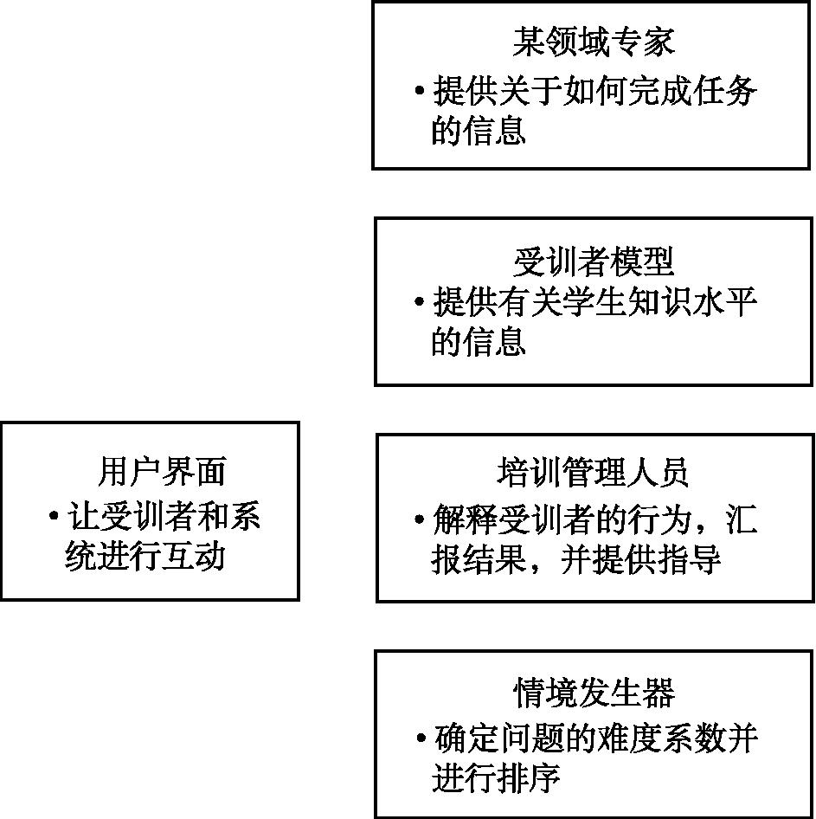
图8—4 智能指导系统的构成

Slide 41
远程学习
目前涉及两种技术：
  远程会议：是指位于不同地点的两个或更多个人或小组进行同步交流、互相传送视频、声音和文本。
    虚拟教室：指导学员参与的语音讨论，计算机软件程序的分享，使用即时轮询技术的交互，以及白板标记工具。
远程学习：被用来向分散在不同区域的公司提供关于新产品、政策、程序的信息以及技能培训和专业讲座。

Slide 42
远程学习
  交互式远程学习：是最新的远程学习方式，是指运用卫星技术使节目得以在不同地区播放，方便受训者使用键盘回答培训过程中提出的问题。
    网络广播（或网络会议）：是指通过现场广播在线提供的课堂指导课程。

Slide 43
远程学习
优点：
  能为公司节省差旅成本
  可以使位于不同地区的雇员都能获得专家的培训
缺点：
  培训者与受训者之间可能缺乏沟通
  技术故障
  培训者没有做好准备

Slide 44
表8—9对培训支持技术需求最迫切的情形
● 工作任务的发生频率较低。
● 工作任务持续时间长，难度高，并且集中了大量信息。
● 若发生错误，后果会相当严重。
● 工作绩效依赖于经常变化的知识、程序或方法。
● 雇员的离职率相当高。
● 可利用的培训时间和培训资源相当有限。
● 要求雇员对学习和任务的完成情况负全责。

Slide 45
培训支持技术
专家系统：是指把人力资源专家的知识组织起来，用于解决具体问题的技术（通常指软件）。
专家系统具备三个要素：
  包含某个领域的事实、图表和规则的知识库。
  一种决策能力，可以模拟专家的推理能力，并可从事实和图表中得出结论，来回答问题和解决问题。
  一种用户界面，为该系统的使用者搜集和提供信息。

Slide 46
全国迷你型MBA职业经理双证班
学习方式：全国招生 函授学习 权威双证 国际互认
认证项目：注册 职业经理、人力资源总监、品质经理、生产经理、营销策划师、物流经理、
项目经理、企业管理咨询师、企业总经理、营销经理、财务总监、酒店经理、企业培训师
采购经理、IE工业工程师、医院管理、行政总监、市场总监、工厂管理、服装企业管理、
六西格玛管理师、车间主管、经济管理师、生产运营管理师、微营销师MBA等高级认证。
颁发双证：经理资格证+MBA研修证+全套学籍档案
收费标准 ：仅收取1280元 招生网址： www.mhjy.net
报名电话：13684609885 0451—88342620
咨询邮箱：xchy007@163.com 咨询教师: 王海涛
颁证单位：中国经济管理大学
主办单位：哈尔滨美华企业管理有限公司

Slide 47
培训支持技术
电子执行支持系统：
  是一种电子的基础设施，它可以通过在全公司范围内获取、存储并传递雇员个人和公司的知识资本
    帮助雇员在最短的时间内和最少的外部支持下，达到要求的绩效水平

Slide 48
培训支持技术
典型的EPSS包括：
  使任务自动完成并减轻工作负荷的“助手”。
  提供任务相关信息的“图书管理员”。
  引导使用者按照步骤完成整个过程的“老师”。
  提供专家建议的“顾问”。

Slide 49
学习管理系统：培训传递、支持和管理系统
是指用来对公司所有的培训项目进行自动管理、开发和传递的技术平台。

Slide 50
表8—10学习管理系统的特征
受训者管理和报告 | 追踪并报告受训者的学习进展和活动。
培训项目和资源管理 | 按目录组织课程和学习项目；管理并追踪课程资源，如教师和培训者；支持管理者和学员之间的交流。
在线课程传递设备 | 传递在线课程；注册并追踪受训者。
写作工具 | 创建新的课程；促进课程保持连贯性。
技能评估 | 创建、编辑、分配和传递评估测试；回顾受训者的成就。
专业的开发管理 | 基于受训者的工作或职能，追踪并比较受训者的学习与目标的差距。
知识基础 | 整合学习参考的链接，作为网络学习的补充。
个性化 | 通过使用目标课程、推荐信和电子邮件吸引雇员参与学习。

Slide 51
为什么要开发学习管理系统?
就人力资本管理来说，追踪企业的学习活动是至关重要的
  人力资本管理：将培训与人力资源职能（如，绩效评估、人力资源计划等）相结合，以决定：
    如何对培训进行投资
    投资如何更好地与公司的经营相联系

Slide 52
为什么要开发学习管理系统?
公司接受学习管理系统最主要的原因是：
  将学习活动集中管理
  追踪管理的执行情况
  测量培训效用
  评估雇员绩效

Slide 53
开发学习管理系统
一个公司如何开发学习管理系统呢?
第一，公司的高层管理者应该坚信：
  学习管理系统能够给雇员带来益处
  能够改善公司的经营状况
  可以帮助公司实现整个经营战略和目标。
第二，一个想要开发学习管理系统的公司必须有网络学习文化来支撑在线学习以及鼓励雇员参与。
第三，网络学习环境必须在学习者可以控制的范围之内。

Slide 54
表8—11新技术培训方法的比较
 | 基于网络和计算机的在线学习 | 基于计算机的培训（没有网络） | 远程学习 | 智能指导 | 仿真模拟、游戏、虚拟现实 | 移动学习 | 社交媒体
学习成果
言语信息 | 是 | 是 | 是 | 是 | 是 | 是 | 是
智力技能 | 是 | 是 | 是 | 是 | 是 | 是 | 否
认知策略 | 是 | 是 | 是 | 是 | 是 | 否 | 是
态度 | 可能 | 否 | 否 | 否 | 是 | 否 | 否
运动技能 | 否 | 否 | 否 | 是 | 是 | 否 | 否
学习环境
明确的目标 | 高 | 高 | 高 | 高 | 高 | 高 | 中等
实践机会 | 高 | 高 | 低 | 高 | 高 | 低 | 中等
有意义的 内容 | 高 | 高 | 中等 | 高 | 高 | 中等 | 中等
反馈 | 高 | 高 | 低 | 高 | 高 | 低 | 高
互动
学习者与内容 | 高 | 高 | 中等 | 高 | 高 | 中等 | 高
学习者与 指导者 | 中等 | 低 | 中等 | 高 | 中等 | 低 | 中等
学习者 之间 | 中等 | 低 | 中等 | 低 | 高 | 中等 | 高
培训转化 | 高 | 中等 | 中等 | 高 | 高 | 中等 | 中等
成本
开发成本 | 高 | 高 | 中等 | 高 | 高 | 中等 | 中等
管理成本 | 低 | 低 | 低 | 低 | 低 | 低 | 中等
有效性 | 高 | 中等 | 中等 | ? | 高 | ? | ?

Slide 55
新技术培训方法的选择
这些方法的优势在于：
  由于雇员可以在家或办公室接受培训，因而可以节省培训费用；
  减少培训者的数量；
  节省与雇员前往集中培训地相关的差旅费（如，机票费、食宿费）。

Slide 56
新技术培训方法的选择
管理者和培训者可以考虑使用新技术培训方法：
  1.有充裕的预算和资源来开发和支持新技术的购买和使用。
  2.受训者分布在不同的地区，培训的交通费用相当高昂。
  3.受训者乐于采用互联网、其他网络、iPad和智能手机等新技术。
  4.新技术的日益推广是公司的一项经营战略。新技术正被应用于产品制造或服务过程中。

Slide 57
新技术培训方法的选择
5.雇员的时间与培训安排发生冲突。
6.现有的培训方法对实践、反馈和评估的实施时间有所限制。
7.新技术的使用适应组织文化或商业战略。

Slide 58
全国迷你型MBA职业经理双证班
学习方式：全国招生 函授学习 权威双证 国际互认
认证项目：注册 职业经理、人力资源总监、品质经理、生产经理、营销策划师、物流经理、
项目经理、企业管理咨询师、企业总经理、营销经理、财务总监、酒店经理、企业培训师
采购经理、IE工业工程师、医院管理、行政总监、市场总监、工厂管理、服装企业管理、
六西格玛管理师、车间主管、经济管理师、生产运营管理师、微营销师MBA等高级认证。
颁发双证：经理资格证+MBA研修证+全套学籍档案
收费标准 ：仅收取1280元 招生网址： www.mhjy.net
报名电话：13684609885 0451—88342620
咨询邮箱：xchy007@163.com 咨询教师: 王海涛
颁证单位：中国经济管理大学
主办单位：哈尔滨美华企业管理有限公司

